Slide 1


Slide 2

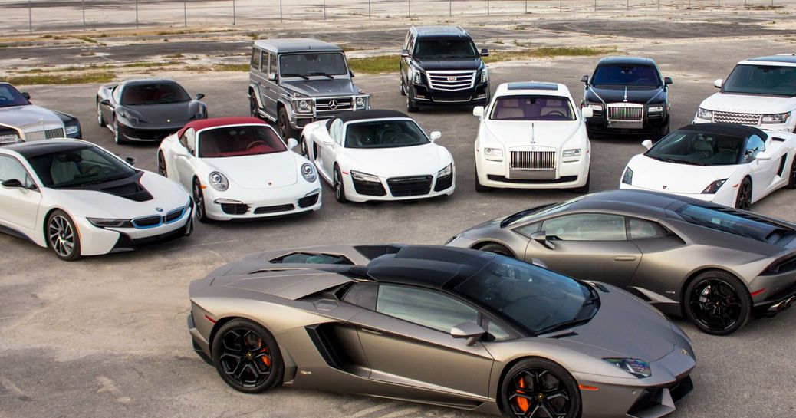
ARABA KİRALAMA SİSTEMİ
Araba kiralama uygulaması, Python programlama dili kullanılarak geliştirilen ve grafik kullanıcı arayüzü (GUI) tasarımını bir araya getirerek, araç kiralama süreçlerini yönetebilen bir yazılımın nasıl oluşturulacağını gösterir. Kodun temelinde, nesne tabanlı programlama (OOP) prensipleri ve SQLite veritabanı kullanımı bulunmaktadır.

Slide 3
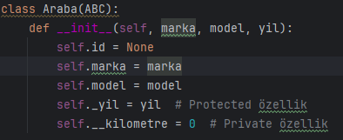
KULLANILAN SINIFLAR VE OOP PRENSİPLERİ
Araba Sınıfı:
Encapsulation (Kapsülleme): Araba sınıfı, özelliklerini (marka, model, yıl, kilometre) ve bu özelliklere erişim yöntemlerini içerir. Bu sayede, sınıfın iç yapısını gizleyerek dış dünyadan gelebilecek olası değişikliklere karşı koruma sağlanır.

Slide 4
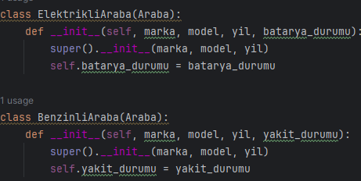
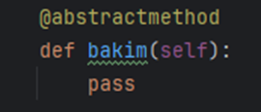
KULLANILAN SINIFLAR VE OOP PRENSİPLERİ
Araba Sınıfı:
Inheritance (Kalıtım):
Elektrikli Araba ve Benzinli Araba sınıfları, Araba sınıfından türetilmiştir. Bu sayede, temel özellikleri Araba sınıfından miras alarak, kod tekrarı önlenir ve kodun genişletilebilirliği artar.
Abstraction (Soyutlama):
Araba sınıfı, soyut bir sınıftır. İçerisinde soyut bir metot olan "bakim" metodu bulunur. Araç tipine özel bakım sürecini soyut olarak tanımlayarak yöntemin alt sınıflara göre uygulanması gerektiğini belirtir.

Slide 5
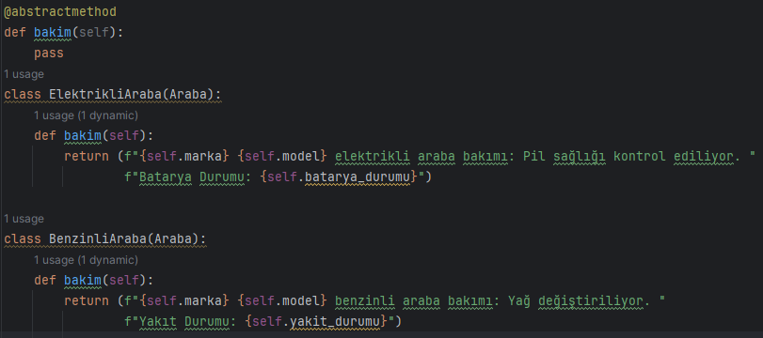
KULLANILAN SINIFLAR VE OOP PRENSİPLERİ
Elektrikli Araba ve Benzinli Araba Sınıfları:
Inheritance (Kalıtım):
Her iki sınıf da Araba sınıfından türetilmiştir. Bu sayede, her iki sınıf da Araba sınıfının özelliklerini ve metotlarını kullanabilir.
Polymorphism (Çok Biçimlilik):
Her iki alt sınıf, Araba sınıfının soyut metodu olan "bakim"ı kendi ihtiyaçlarına göre uygular. Aynı isimli metodun farklı davranışlar sergilemesine olanak tanır.

Slide 6
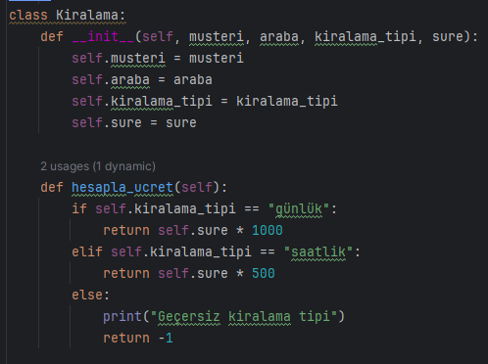
KULLANILAN SINIFLAR
Kiralama Sınıfı:
Kiralama sınıfı, bir kiralama işlemini temsil eder. Bu sınıf, kiralama işleminde kullanılan özellikleri ve bu işlemin ücretlendirilmesini içerir.
Constructor (__init__): Bu metod, kiralama işlemi için gerekli olan bilgileri alır. Müşteri adı (musteri), araba bilgisi (araba), kiralama tipi (kiralama_tipi) ve süre (sure) parametre olarak alınır ve kiralama nesnesi oluşturulur.
Ücret Hesaplama Metodu (hesapla_ucret): Bu metot, kiralama süresi ve tipine göre kira ücretini hesaplar. Eğer kiralama tipi "günlük" ise süreyi 1000 ile, "saatlik" ise süreyi 500 ile çarparak ücreti belirler. Eğer geçersiz bir kiralama tipi girilirse ekrana bir uyarı yazdırır ve -1 değerini döndürür.

Slide 7
ARAÇ KİRALAMA UYGULAMASI SINIFI
Bu sınıf, uygulamanın ana penceresini yönetir. Müşteri girişi, veritabanı bağlantısı, ana pencerenin oluşturulması ve araç listesinin gösterilmesi gibi temel işlevselliği içerir.
SQLite veritabanına bağlantı kurar.
Ana pencerenin içindeki çerçeve ve ana bileşenleri oluşturur.
Müşterinin adını girdikten sonra girişin tamamlanması ve ana penceredeki bileşenlerin güncellenmesi işlemini gerçekleştirir.
Veritabanına müşteriyi ekler.
Mevcut araçları görüntüler.
Veritabanından mevcut araçları alır.
Seçilen bir aracı kiralama işlemine başlatır. Kiralama işlemi tamamlandığında gerekli güncellemeleri yapar.
Kiralanan aracın durumunu "kiralandı" olarak günceller.
Kiralama bilgilerini veritabanına ekler.
Kiralanan aracın bakım durumunu bir bilgi penceresinde gösterir.
Kullanıcıdan kiralama tipi ve süre bilgilerini alır.
Veritabanından bir aracın bilgilerini alıp işlemi tamamlar.

Slide 9
KULLANILAN SINIFLAR VE OOP PRENSİPLERİ

